Slide 1
Réttritun
Reglur í stafsetningu

Slide 2
1. Hvenær ritum við stóran staf?
Það á að skrifa stóran staf í sérnöfnum t.d. mannanöfnum, nöfnum goða, örnefnum, staðanöfnum og nöfnum landshluta, landa og heimsálfa; einnig í nöfnum þjóða og íbúa þeirra (dæmi: Danir, Svíi, Evrópumenn).
Alltaf stór stafur í nöfnum hátíða ef heiti þeirra hefst á sérnafni (dæmi: Þorláksmessa).
Stór stafur er í viðurnefnum sem koma framan við nafn persónunnar og tengjast því með bandstriki (dæmi: Skalla-Grímur, Fjalla-Eyvindur). Stór stafur er í styttum heitum þegar vísað er beint til ákveðins sérnafns (dæmi: Kvennó). Í ýmsum skammstöfunum eru stórir stafir (ASÍ, HM 2010, ESB o.s.frv.)

Slide 3
2. Hvenær á að rita lítinn staf?
Lítinn staf á að skrifa í samnöfnum og dýra- og jurtaheitum (jafnvel þótt þau séu byggð á sérnöfnum; dæmi: jakobsfífill, baldursbrá). Lítill stafur er í mánaða- og dagaheitum.
Nöfn á hátíðum eru með litlum staf (nema sérnafn komi fram í upphafi orðsins).
Viðurnefni fólks er með litlum staf (dæmi: Auður djúpúðga; Helgi magri, [muna þó nöfn eins og Skalla-Grímur!]).
Heiti trúarbragða og viðhorfa eru með litlum staf (dæmi: múhameðstrú, ásatrú,) og einnig þeirra manna sem fylgja ákveðnum stefnum (dæmi: framsóknarmaður, múslimi).
Orð sem tákna þjóðerni, tungumál og mállýskur (sænskur, danska, norðlenska) eru skrifuð með litlum staf (þið takið eftir að sk er í stofni orðanna!).
This Photo by Unknown Author is licensed under CC BY-NC

Slide 4
3. Ng og nk
Rifjum upp þessa einföldu reglu:
Rita skal grannan sérhljóða á undan ng og nk.
Munum að grönnu sérhljóðarnir eru: a, e, i, o, u, y, ö
Flestir Íslendingar bera fram breiðan sérhljóða á undan ng og nk.
Undantekningar:
kveinka (vegna skyldleika við kveina)
kóngur
þjónka (skylt sögninni þjóna)
Brúnka (þessi meri er brún)
Steinka (leitt af nafninu Steinunn)
sínkur (nískur)
jánka (leitt af já)

Slide 5
4. Greinir: n og nn
Reglurnar um -n og -nn eru ekki flóknar. Kosturinn við þær er sá að þær eru yfirleitt alveg skýrar og ótvíræðar. En til þess að geta beitt þeim þarftu að vera viss um að þekkja greininn vel (viðskeytta og lausa greininn); einnig þarftu að vera viss um að þekkja lýsingarorðin og nafnorðin.

Slide 6
4. Greinir: n og nn
Rifjum fyrst upp n-in í greininum: Það eru jafnmörg n í lausa greininum og viðskeytta greininum. Dæmi: Ég fór í skó-na (ég fór í hina góðu skó) [karlkyn, fleirtala, þolfall]. Annað dæmi og nú er um eignarfall fleirtölu að ræða: Húfan liggur á milli skó-nna (húfan liggur á milli hinna stóru skóa

Slide 7
4. Greinir: n og nn
). Dæmi um kvenkynsorð með greini: Eiður skaut í slá-na (hina hvítu slá) (kvenkyn, eintala, þolfall). Annað dæmi um sama orð en nú í eignarfalli fleirtölu: Gunna sveiflaði sér milli slá-nna (milli hinna mjóu sláa).
Þið getið líka treyst á einfalda reglu: Ef þið getið sagt mín er eitt n í greininum (bókin mín). Ef þið getið sagt minn eru tvö n í greininum (penninn minn). Fleiri dæmi: Eiður skaut í slána mína; Gunna sveiflaði sér milli slánna minna.

Slide 8
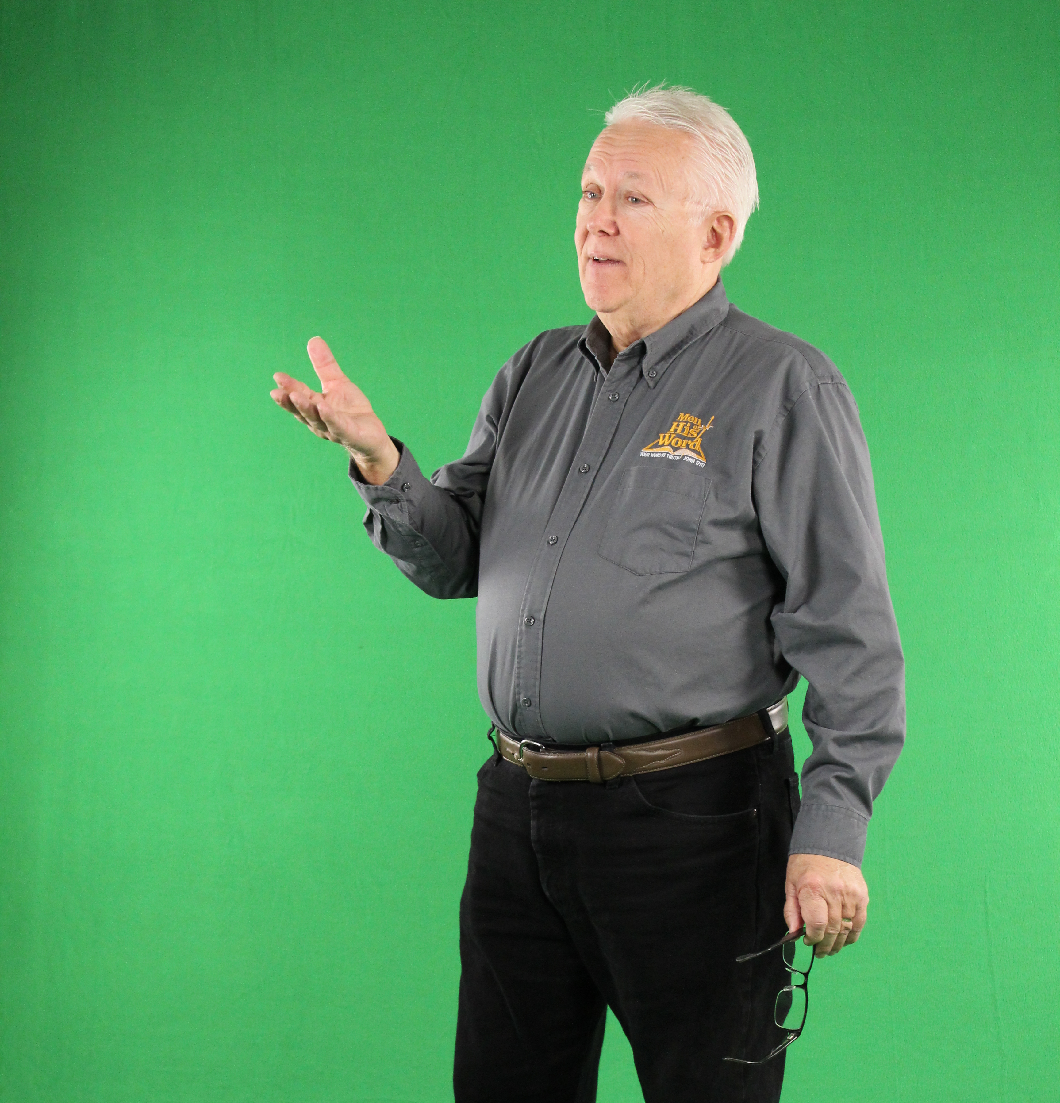
5. N og nn í karlkynsorðum
Hér þarf að gæta þess að rugla ekki saman n-um í greininum og n-um í sjálfum nafnorðunum. Dæmi: Í orðinu jötunninn eru seinni tvö n-in greinirinn en fyrri tvö n-in hluti af nafnorðinu sjálfu í nefnifalli.
Reglan um -n og -nn í karlkynsnafnorðum hljóðar svona: Karlkynsorð sem enda á -inn, -ann og -unn í nefnifalli eintölu hafa eitt n í þolfalli.
Dæmi: Þórarinn (nf) um Þórarin (þf); himinn (nf) um himin(þf). Dæmi með greini: himinninn (nf: fjögur n) um himininn (þf: þrjú n).
Undantekningar eru írskættuðu nöfnin Kjartan, Natan, Kjaran og Kvaran sem eru skrifuð með einu n-i í öllum föllum. Sama er að segja um orðið satan.
This Photo by Unknown Author is licensed under CC BY-NC

Slide 9
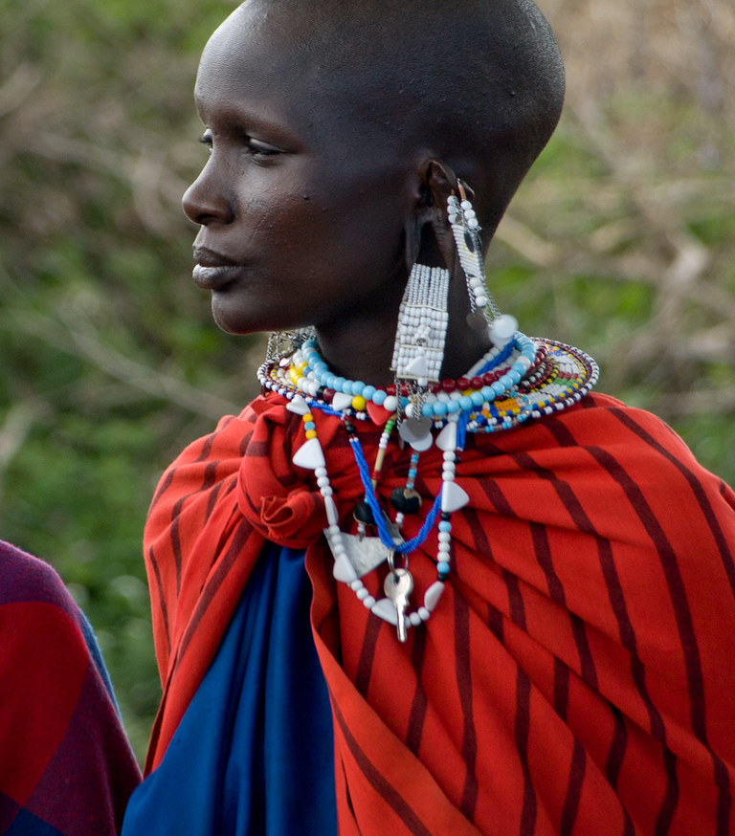
6. Kvenmannsnöfn sem enda á unn
Lítum nú sem snöggvast á nokkur algeng kvenmannsnöfn sem enda á nn. Þau hafa tvö n í öllum föllum: Sæunn, Steinunn, Þórunn, Dýrunn, Jórunn, Iðunn.
Seinni hluti nafnanna (-unn) tengist hugsanlega orðinu unnur sem þýðir alda. Sumir telja reyndar sennilegra að þessi nöfn séu skyld sögninni unna (elska):
Munið: Nafnið Gefjun (skylt gefa og göfugur) er skrifað með einu n-i í öllum föllum.
This Photo by Unknown Author is licensed under CC BY

Slide 10
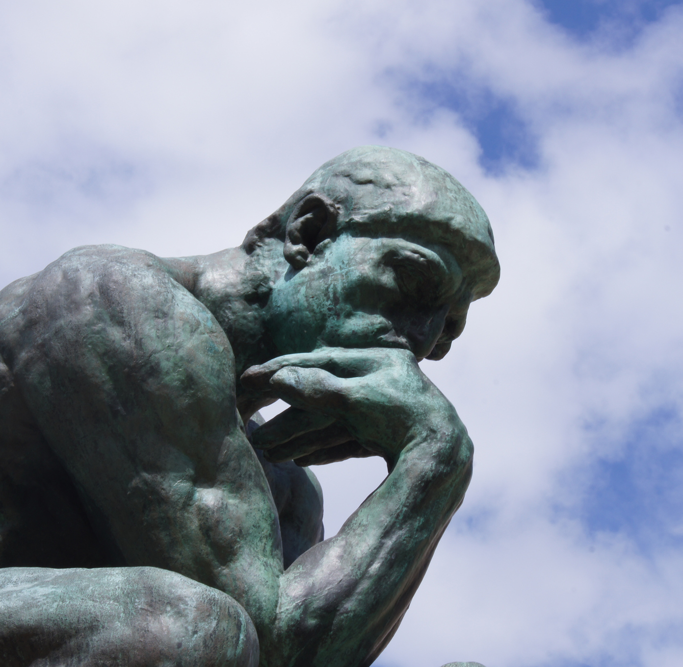
7. Kvenkynsorð sem dregin eru af sögnum: eitt n
Hér er átt við orð eins og athugun sem dregið er af sögninni athuga. Fleiri dæmi: skoðun (af skoða), hugsun (af hugsa), ætlun (af ætla). Þessi orð hafa eitt n í öllum föllum.

Slide 11
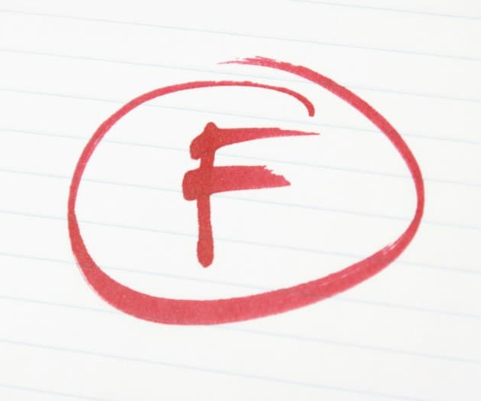
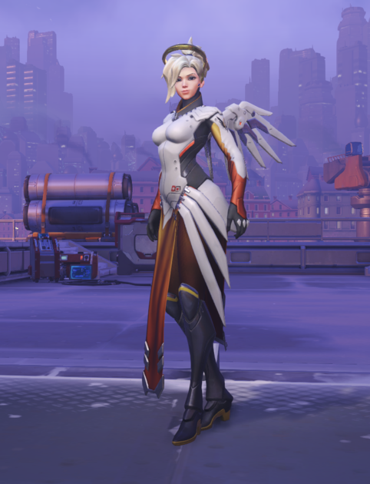
8. Einkunn, miskunn o.s.frv.
Eftirfarandi kvenkynsorð eru með tveimur n-um í öllum föllum: einkunn, miskunn, vorkunn, forkunn.
Þessi orð tengjast sögnunum einkenna, miskunna, vorkenna og þar eru greinilega tvö n.

Slide 12
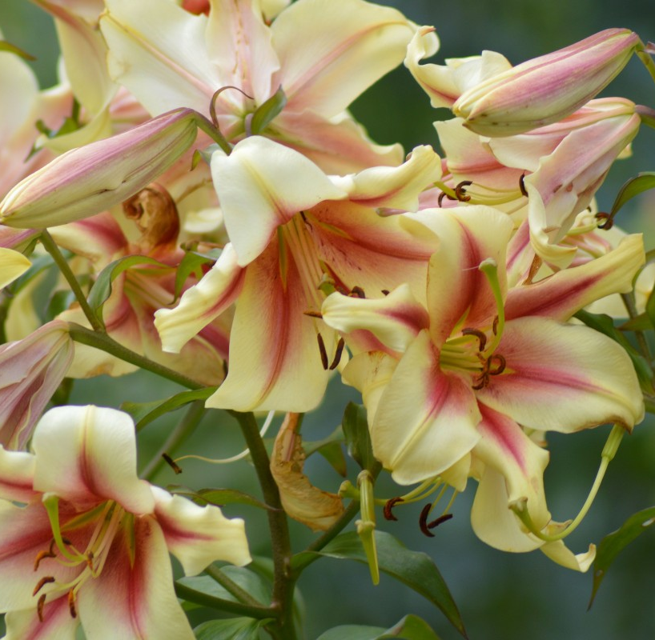
9. Lýsingarorð sem enda á -an og -in/-inn
Lýsingarorð sem enda á -an eru með einu n-i í öllum föllum.
Dæmi: góðan daginn.
Lýsingarorð sem enda á in/inn hafa jafnmörg n og greinirinn. Það má því beita mín/minn reglunni á þessi orð.
Dæmi: ákveðin kona (mín); ákveðinn maður (minn). Það má líka nota lausa greininn og segja: hin ákveðna kona/ hinn ákveðni maður.

Slide 13
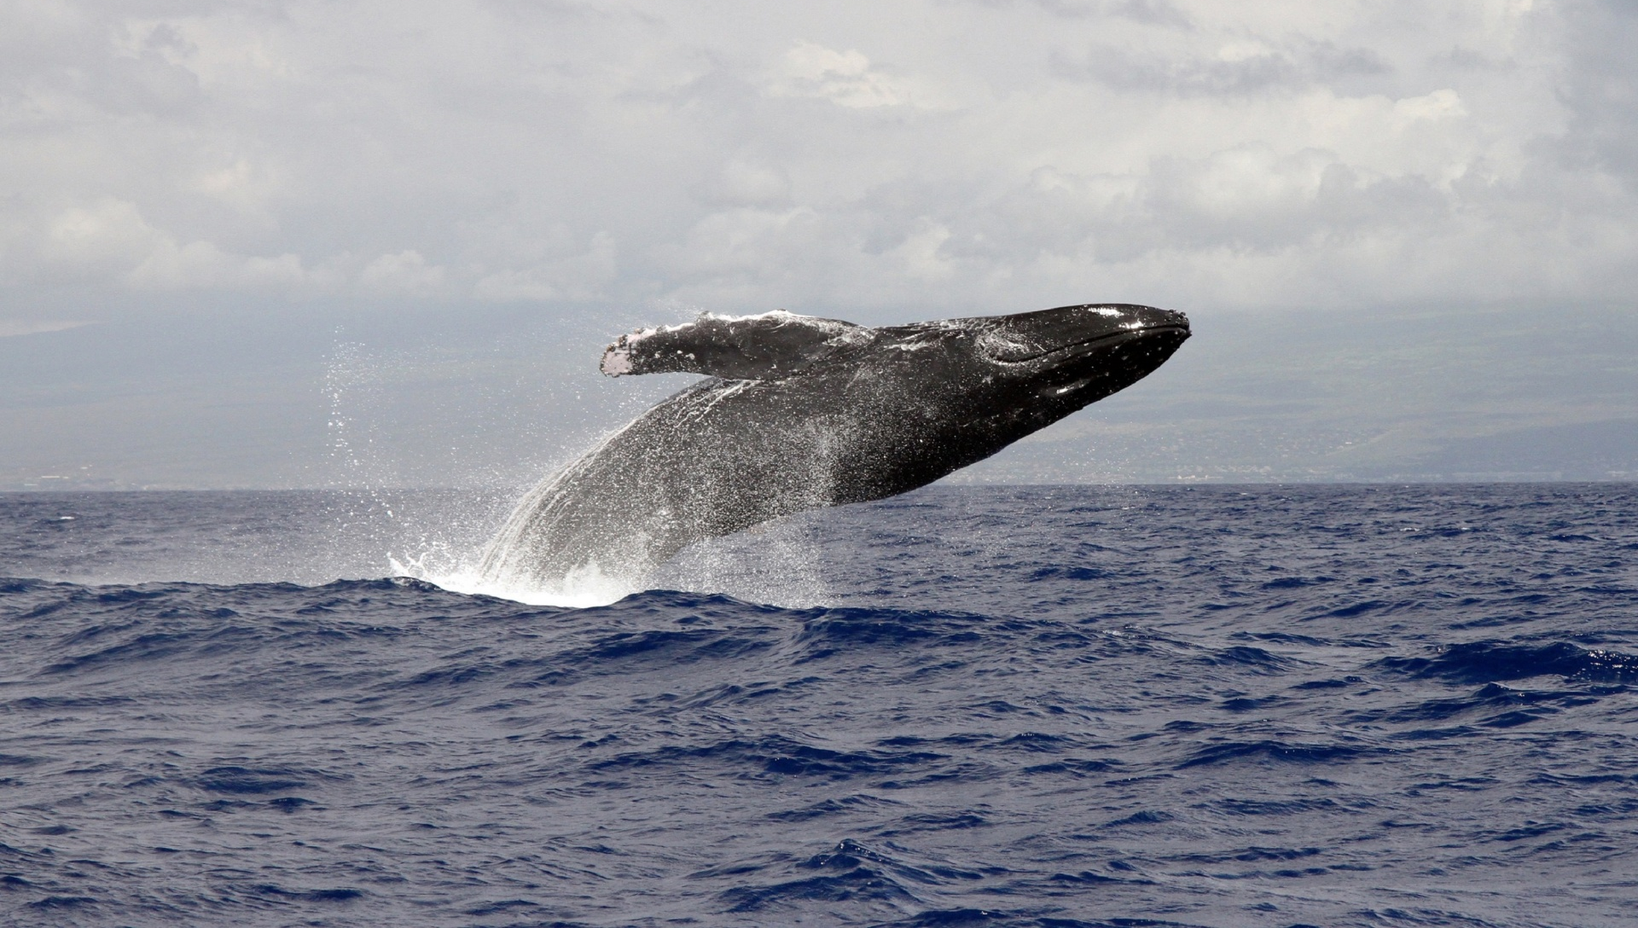
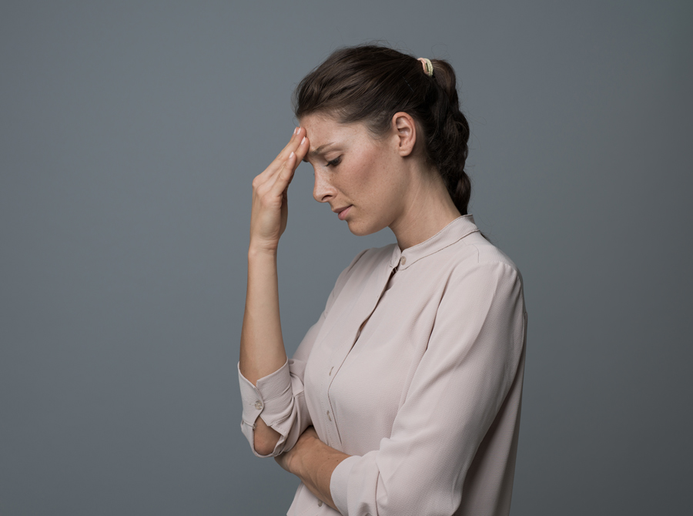
10. Um hv - og kv
Flestir Íslendingar bera fram kv í orðum sem byrja á hv. Aðeins Sunnlendingar gera greinarmun á kv og hv í framburði. Þess vegna getur nemendum stundum reynst erfitt að ákveða hvort rita skuli hv eða kv í upphafi orða.
Góð regla er þessi: Spurnarorð hefjast gjarnan á hv.
Dæmi: Hvar áttu heima? Hvernig líður þér? Hvaðan kemur þú?
Hafðu í huga að sum orð geta verið skrifuð bæði með kv og hv og fer það þá eftir merkingunni.
Dæmi: hver (spurnarorð og goshver)/ kver (lítil bók); hvað (spurnarorð)/ kvað (þátíð af kveða); hvalir (sjávarspendýr)/ kvalir (þjáningar); hviða (vindhviða)/ kviða (kvæði, hljómkviða); hvísl (hvískur)/ kvísl (heykvísl eða lítil á).

